Slide 1
BEZPIECZNE FERIE
ZAPRASZA
MAŁY SAMORZĄD UCZNIOWSKI

Slide 2
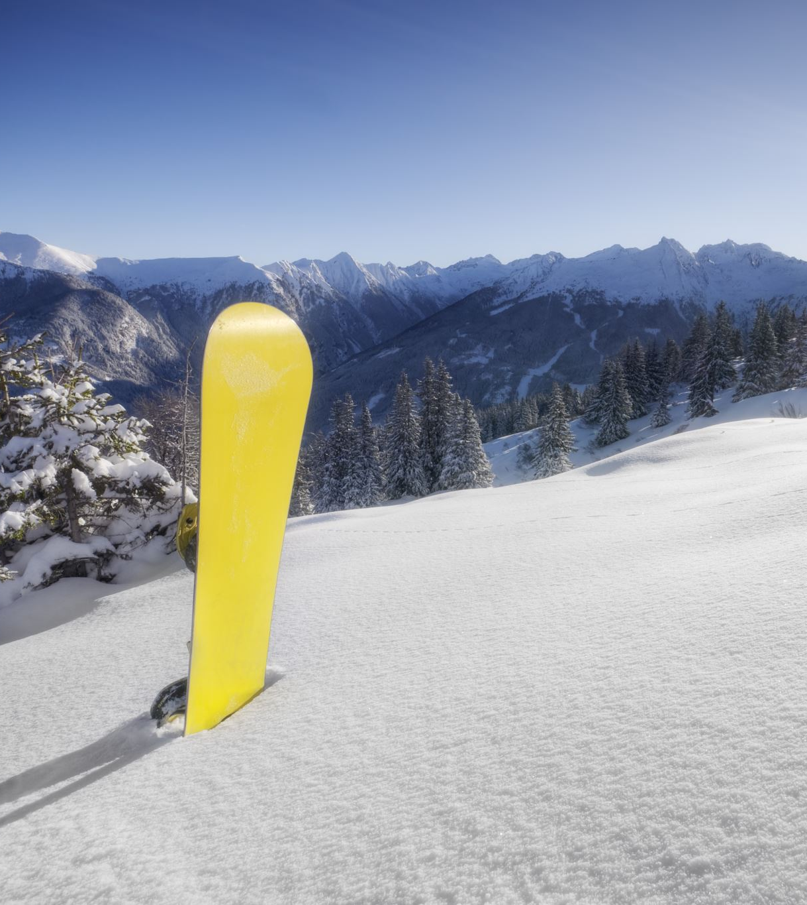
JAK ZADBAĆ O BEZPIECZEŃSTWO?
Łyżwy, narty, sanki, snowboard, kuligi, wędrówki po górach to tylko niektóre zimowe aktywności, które od lat cieszą się popularnością wśród najmłodszych. A ferie to idealny czas na odpoczynek i dobrą zabawę. Co zatem zrobić, by w tym czasie uniknąć chorób i kontuzji? Jak zadbać o bezpieczeństwo swoje i bliskich?

Slide 3
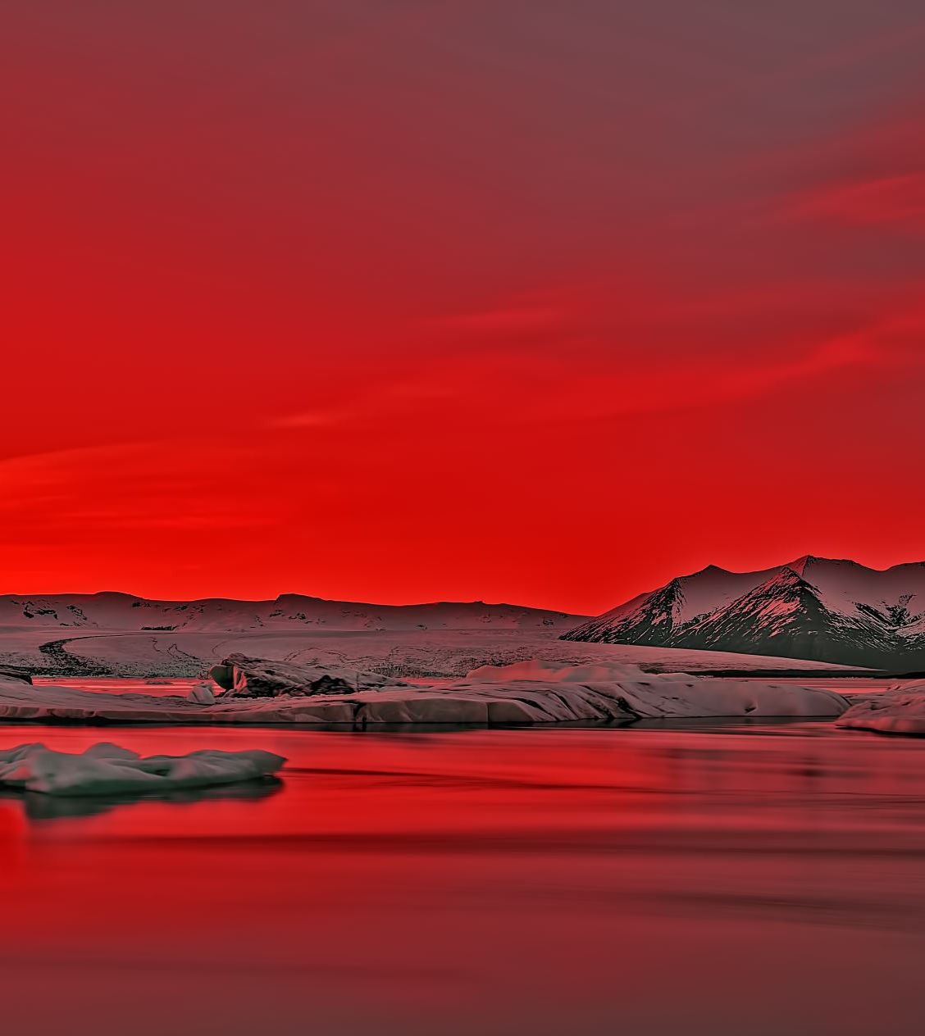
ZANIM ZAŁOŻYSZ ŁYŻWY…
Nie wchodź na zamarznięte zbiorniki wodne – służby co roku ostrzegają, że nigdy nie możemy mówić o bezpiecznym lodzie. Tym bardziej, że lód nie wszędzie jest tej samej grubości – na środku jeziora jest cieńszy niż przy brzegach. Do jazdy na łyżwach nadają się wyłącznie sztuczne zbiorniki.

Slide 4
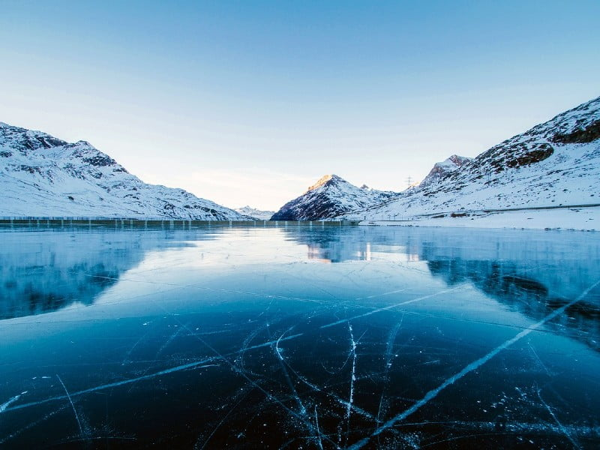
BĄDŹ BEZPIECZNY-MYŚL
Nie zjeżdżaj na sankach w pobliżu dróg i zbiorników wodnych.
Nie przebiegaj przez ulicę, a po zapadnięciu zmroku zawsze miej przy sobie odblask – dzięki temu będziesz widoczny na drodze.
Nie strącaj sopli zwisających z dachów lub drzew. Spadający sopel może stanowić poważne zagrożenie dla zdrowia, a nawet życia.

Slide 5
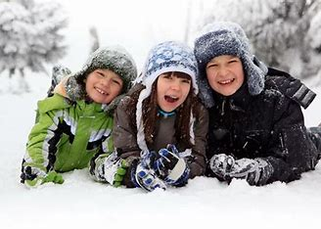
TWOJE ZDROWIE JEST NAJWAŻNIEJSZE, WIĘC:
- Wychodząc na dwór pamiętaj o właściwym ubraniu!
- W momencie, gdy wyczujesz, że twoje ubranie jest mokre udaj się do domu by je zmienić na suche!

Slide 6
BEZPIECZNI W DOMU
- Spędzając ferie w domu pamiętaj o bezpiecznym posługiwaniu się urządzeniami elektrycznymi!
- W czasie ferii nie spędzaj zbyt dużo czasu przed telewizorem!
- W czasie korzystania z Internetu pamiętaj, że nie każdy nowo poznany kolega ma zawsze dobre zamiary w stosunku do ciebie!
- Zbyt długie siedzenie przed komputerem nie jest zdrowe dla twoich oczu!

Slide 7
TWOJE BEZPIECZEŃSTWO
- W kontaktach z obcymi pamiętaj o swoim bezpieczeństwie!
- Jeśli jesteś sam w domu nie otwieraj drzwi obcym!

Slide 8
NIE BÓJ SIĘ PROSIĆ O POMOC
Pamiętaj o telefonach alarmowych
straż pożarna 998,
policja 997,
pogotowie 999
numer ratunkowy 112.

Slide 9
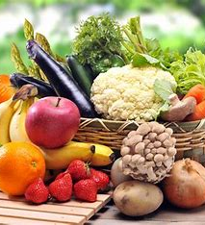
WITAMINKI!
Pamiętaj o zdrowym odżywianiu, owoce i warzywa zawierają dużo witamin przydatnych w zimne dni!

